Slide 1
BEBERAPA PRINSIP DARI NUBUATAN
Pelajaran ke-1 Triwulan II
Tahun 2025

Slide 2
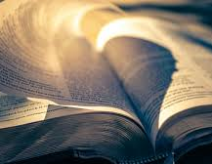
YEREMIA 9 : 24
“Tetapi siapa yang mau bermegah, baiklah bermegah karena yang berikut: bahwa ia memahami dan mengenal Aku, bahwa Akulah TUHAN yang menunjukkan kasih setia, keadilan dan kebenaran di bumi; sungguh, semuanya itu Kusukai, demikianlah firman TUHAN."

Slide 3
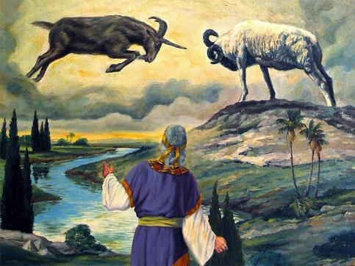
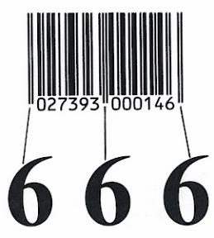
Simbol-simbol, frasa-frasa yang tidak jelas, perbandingan-perbandingan, tindakan-tindakan aneh dari nabi-nabi Begitulah nubuatan dalam Alkitab.
Mereka yang membaca dan memahaminya dengan benar akan bertumbuh dalam pengetahuan mereka tentang Tuhan dan menerima berkat yang berlimpah.
Prinsip-prinsip apa yang dapat membantu kita mempelajari dan memahami nubuat Alkitab dengan benar?

Slide 4
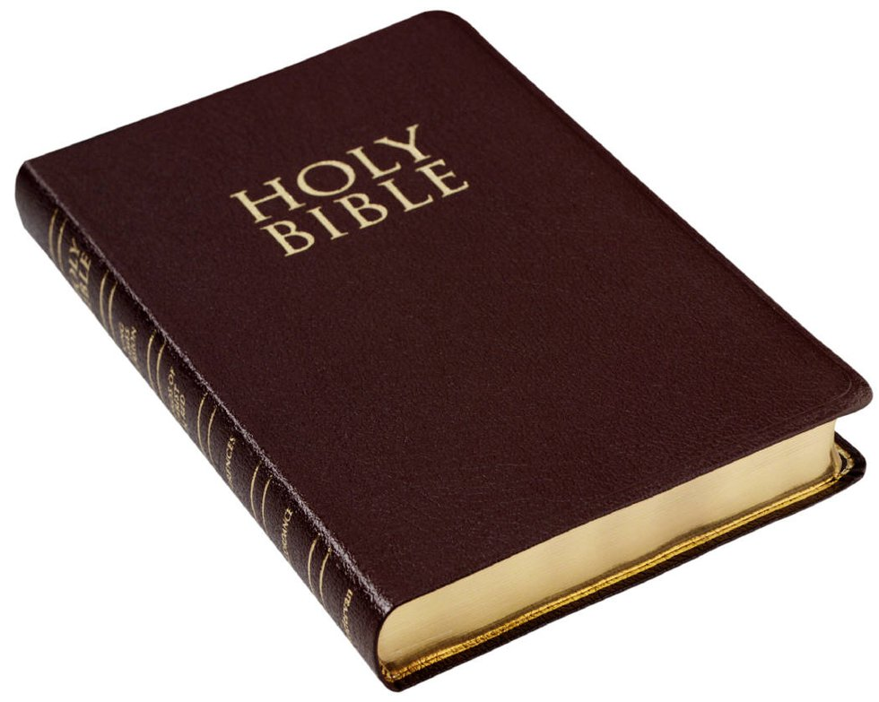
SIAPA YANG MEMBACA, HENDAKLAH IA MENGERTI Minggu, 30 Maret 2025
Matius 24:15 “Jadi apabila kamu melihat Pembinasa keji berdiri di tempat kudus, menurut firman yang disampaikan oleh nabi Daniel — para pembaca hendaklah memperhatikannya.”
Wahyu 1:3 “Berbahagialah ia yang membacakan dan mereka yang mendengarkan kata-kata nubuat ini, dan yang menuruti apa yang ada tertulis di dalamnya, sebab waktunya sudah dekat.”

Slide 5
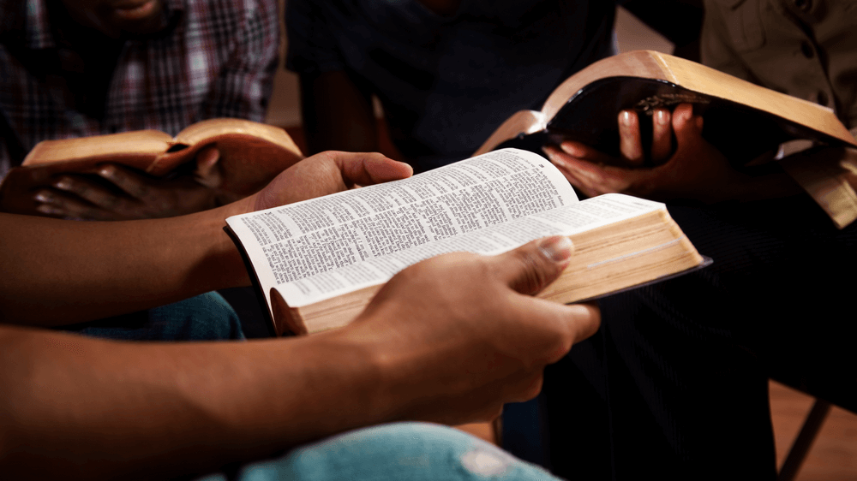
Bagi orang banyak, sangat mengherankan untuk mengikuti kuliah yang tak terhitung jumlahnya, hanya untuk mengetahui bahwa sang profesor membaca Alkitab dengan cara yang sama seperti seseorang membaca mitologi kekafiran.
Idenya adalah bahwa mungkin ada setitik "kebenaran" moral dalam cerita-cerita itu, tetapi seseorang dapat membuat dari cerita-cerita itu apa pun yang dia inginkan. Bagi para guru-guru ini, gagasan bahwa Alkitab diilhami oleh Tuhan adalah hal yang ditertawakan.

Slide 6
Apa yang para pelajar Alkitab perlu perhatikan:
Tanpa berserah diri kepada Tuhan, dan tanpa hati yang terbuka untuk mempelajari kebenaran, mereka yang membaca Alkitab kemungkinan besar tidak hanya akan kehilangan pekabarannya, tetapi juga salah memahami karakter Allah yang pengasih dan kudus yang diungkapkan dalam halaman-halamannya.
Hanya membaca Alkitab bisa menjadi menyakitkan, jika tanpa sarana yang tepat dan sikap yang benar di bawah bimbingan Roh Kudus.

Slide 7
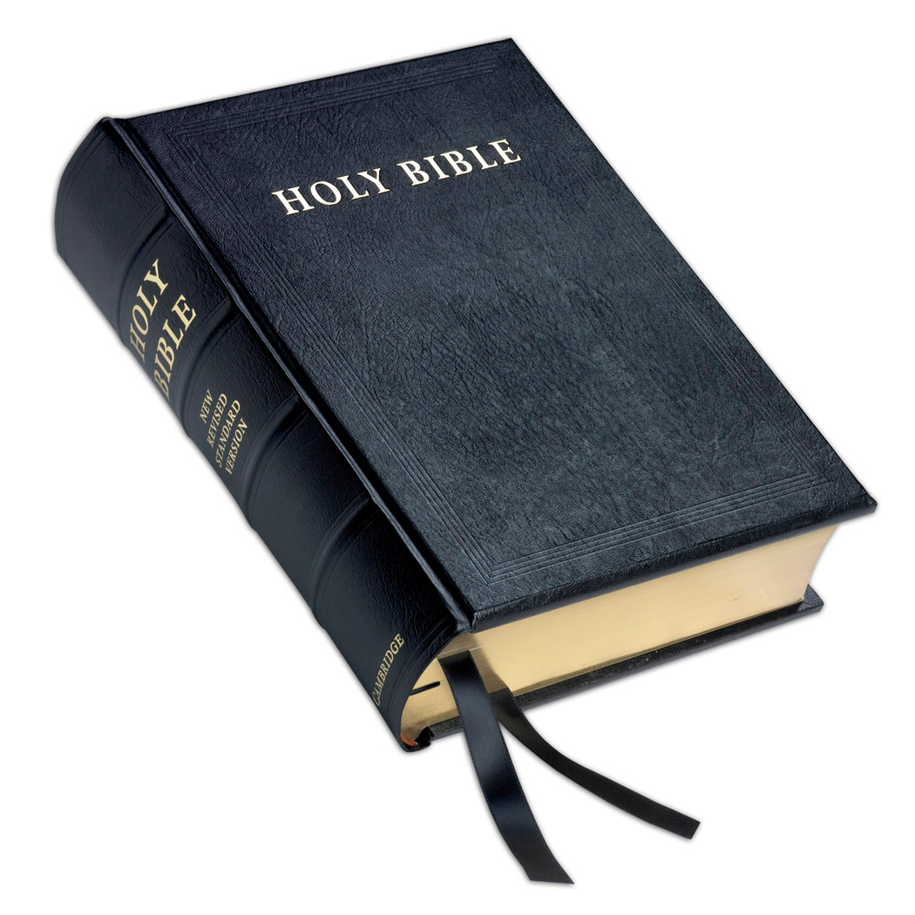
TUHAN INGIN DIPAHAMI Senin, 31 Maret 2025
Tuhan mengetahui segala sesuatu, kita tidak akan sanggup untuk mencapai pengetahuan-Nya [Mazmur 139:1-6, 1 Yohanes 3:20].
Kebijaksanaan Tuhan tak terhingga [Mazmur 147:5].
Sungguh alangkah dalam hikmat dan pengetahuan Allah, kita tdk akan sanggup untuk memahaminya [Roma 11:33].

Slide 8
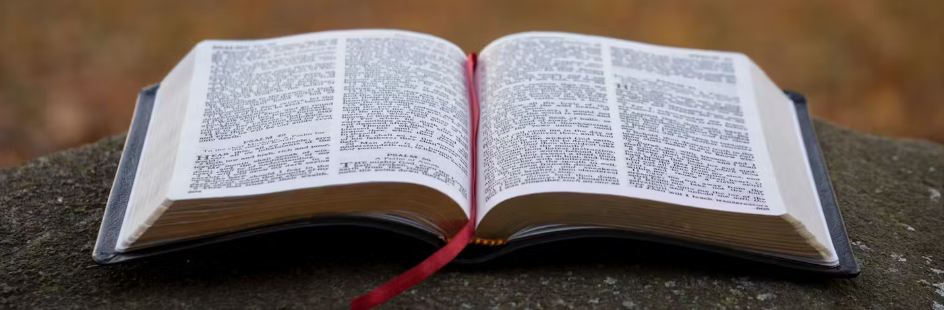
Yesaya 55:9
“Seperti tingginya langit dari bumi, demikianlah tingginya jalan-Ku dari jalanmu dan rancangan-Ku dari rancanganmu.”
Kita tidak memiliki kosakata atau kapasitas intelektual untuk memahami Tuhan sepenuhnya.

Slide 9
Inilah beberapa alasan mengapa Tuhan yang tak terselami itu ingin agar semua orang mengetahui apa yang Dia tawarkan kepada kita di dalam Yesus?
Meskipun kita tidak akan pernah mengerti Tuhan yang sungguh sangat ajaib itu, kita tetap dapat memahami apa yang diperlukan untuk keselamatan kita [2 Timotius 3:14-15].
Kita diberikan nubuatan Alkitab yang menuntun kita kepada Yesus dan janji keselamatan yang Dia tawarkan kepada seluruh umat manusia. Salah satu tujuan utama nubuatan adalah untuk mengilustrasikan rencana keselamatan.
Tuhan, yang melaluinya segala sesuatu diciptakan [Kolose 1:16; Yohanes 1:1-3], turun ke bumi ini dan kemudian mempersembahkan diri-Nya sebagai korban di kayu salib untuk dosa setiap manusia, bahkan yang paling malang sekalipun. Itulah betapa besarnya Tuhan mengasihi kita semua.

Slide 10
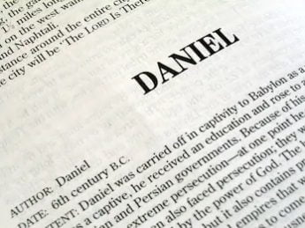
DANIEL--SEMBUNYIKANLAH FIRMAN ITU Selasa, 1 April 2025
Instruksi malaikat kepada Daniel [Daniel 12:4] dimulai dengan perintah untuk "sembunyikanlah segala firman itu, dan meteraikanlah Kitab itu."
Subjek yang dibahas adalah kitab Daniel itu sendiri.

Slide 11
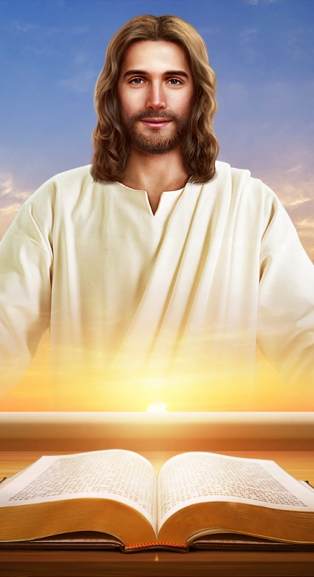
Kitab Daniel agak berbeda dengan Wahyu, karena Yohanes diberi tahu supaya jangan memeteraikan kitabnya [Wahyu 22:10].
Wahyu dimaksudkan untuk dipahami sejak awal, karena "waktunya sudah dekat."
Sebaliknya, Daniel akan dipahami dengan lebih jelas pada satu titik di masa depan yang jauh.

Slide 12
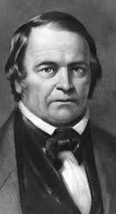
Pemahaman tentang Daniel meningkat pesat, bagaimanapun, setelah berakhirnya nubuatan 1.260 tahun, yang berakhir pada tahun 1798, ketika banyak penafsir di seluruh dunia mulai sampai pada kesimpulan bahwa sesuatu yang spektakuler akan terjadi sekitar tahun 1843.
Namun, yang paling menonjol di antaranya adalah William Miller, yang khotbahnya meluncurkan Pergerakan Besar Advent di abad ke-19 dan memulai rangkaian peristiwa yang akan melahirkan gereja "sisa" dan pemahaman yang jelas tentang pekabaran tiga malaikat [Wahyu 14:6-12].

Slide 13
Kelahiran pergerakan global kita, merupakan penggenapan nubuatan Daniel bahwa "pengetahuan akan bertambah" pada "akhir zaman.“
Namun, tanpa menghakimi keselamatan orang, pikirkan tentang "kegelapan" yang ada di dalam Kekristenan.
Sesuatu yang mendasar seperti doktrin tentang Sabat hari ketujuh dan doktrin tentang Keadaan Orang Mati, masih berada dalam 'kegelapan', dasar yang dipegang tidak berakar dari Alkitab itu sendiri.
Namun demikian, kita harus sangat bersyukur dan rendah hati dengan pengetahuan tentang kebenaran.

Slide 14
MEMPELAJARI FIRMAN Rabu, 2 April 2025
2 Timotius 3:15-17
Ingatlah juga bahwa dari kecil engkau sudah mengenal Kitab Suci yang dapat memberi hikmat kepadamu dan menuntun engkau kepada keselamatan oleh iman kepada Kristus Yesus. Segala tulisan yang diilhamkan Allah memang bermanfaat untuk mengajar, untuk menyatakan kesalahan, untuk memperbaiki kelakuan dan untuk mendidik orang dalam kebenaran. Dengan demikian tiap-tiap manusia kepunyaan Allah diperlengkapi untuk setiap perbuatan baik.

Slide 15
Salah satu cara utama di mana beberapa orang Kristen salah dalam pembelajaran Alkitab mereka adalah bahwa mereka memperlakukan Kitab Suci sebagai kumpulan bebas dari ucapan atau peribahasa yang dapat mereka gunakan untuk mengatasi situasi tertentu.

Slide 16
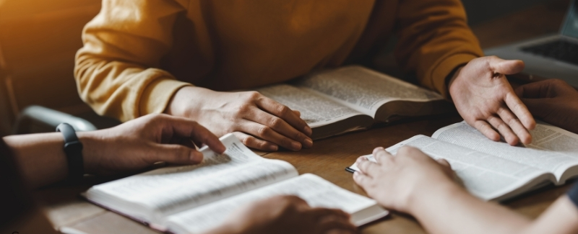
Beberapa orang akan beralih ke panduan belajar sederhana di bagian depan Alkitab Gideon, di mana Anda dapat menemukan ayat- ayat yang berguna tentang sejumlah topik dan menganggap bahwa itu mewakili jumlah total ajaran Alkitab tentang suatu subjek tertentu.

Slide 17
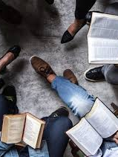
Sayangnya, mereka mengambil pendekatan yang sama terhadap nubuatan, mengangkat satu ayat secara tersendiri di luar dari konteksnya dan membandingkannya dengan peristiwa terkini, bukan dengan bagian Alkitab lainnya.

Slide 18
Sangat penting tidak hanya memilih beberapa ayat spesifik tentang topik tertentu, tetapi juga mempelajari dengan cermat semua yang Alkitab katakan tentang topik itu, dan juga untuk mempertimbangkan konteks di mana itu dikatakan [Lukas 24:27].
Sangat mudah untuk menarik sebuah ayat keluar dari konteks dan membuatnya mengatakan apa pun yang kita inginkan.

Slide 19
KIASAN ATAU HARFIAH? Kamis, 3 April 2025
Bagaimana seseorang menentukan jika penulisnya sedang menggunakan bahasa simbolik, dan bagaimana seseorang mengetahui apa yang diwakili oleh simbol tersebut?

Slide 20
Dengan melihat bagaimana kiasan, simbol itu, digunakan di seluruh Alkitab, bukan bagaimana simbol itu digunakan di zaman sekarang.
Misalnya: ada yang melihat simbol beruang dalam Daniel 7 menunjuk ke Rusia, karena gambaran itu sering digunakan saat ini sebagai simbol Rusia. Ini bukan cara yang tepat atau aman untuk menafsirkan simbolisme nubuatan.
1

Slide 21
Dengan mengikuti aturan sederhana bahwa Alkitab harus diizinkan untuk mendefinisikan istilahnya sendiri, sebagian besar misteri di balik simbolisme nubuatan akan terpecahkan. Misalnya : kita melihat bahwa tanduk dapat melambangkan kekuatan politik atau bangsa [Daniel 7:7,24; Daniel 8:3].
Pedang bisa melambangkan Firman Tuhan [Wahyu 1:16, Efesus 6:17, Ibrani 4:12].
Dan, seorang wanita bisa melambangkan gereja [Wahyu 12:1, Wahyu 21:2, Efesus 5:31-32, Yeremia 6:2].
Di sini kita dapat dengan jelas melihat Alkitab menjelaskan dirinya sendiri.
2

Slide 22
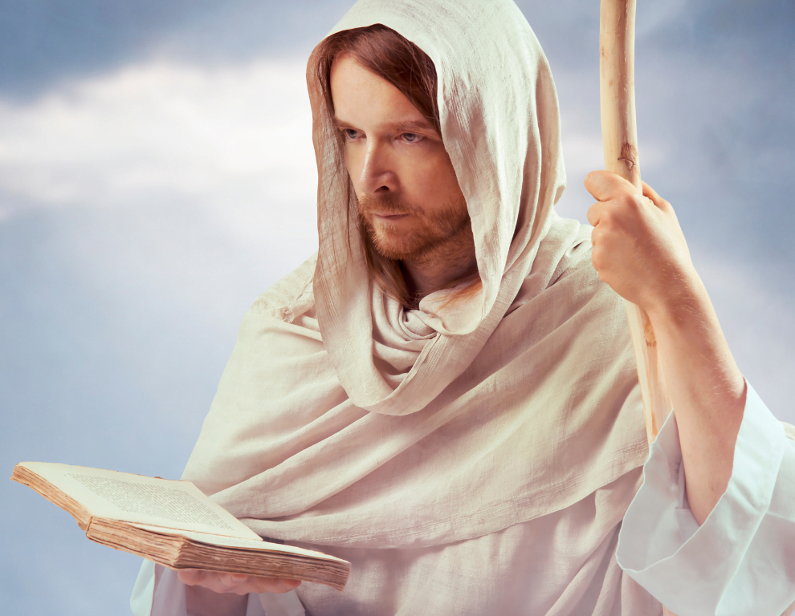
Mungkin ada banyak alasan mengapa Tuhan memilih untuk berkomunikasi secara simbolis dalam nubuatan.
Dalam kasus gereja Perjanjian Baru, misalnya, jika kitab Wahyu dengan jelas menyebut Roma sebagai pelaku dari begitu banyak kejahatan, penganiayaan yang sudah buruk terhadap gereja mungkin akan menjadi lebih buruk. Tidak heran mengapa Petrus secara samar menyebut Kota Roma sebagai Babel [1 Petrus 5:13].

Slide 23
KESIMPULAN
01
Hanya membaca Alkitab bisa menjadi menyakitkan, jika tanpa sarana yang tepat dan sikap yang benar di bawah bimbingan Roh Kudus.
02
Nubuatan Alkitab menuntun kita kepada Yesus dan janji keselamatan yang Dia tawarkan kepada seluruh umat manusia.
03
Wahyu dimaksudkan untuk dipahami sejak awal, karena "waktunya sudah dekat“ dan sebaliknya, Daniel akan dipahami dengan lebih jelas pada satu titik di masa depan yang jauh.
04
Segala tulisan yang diilhamkan Allah memang bermanfaat untuk mengajar, untuk menyatakan kesalahan, untuk memperbaiki kelakuan dan untuk mendidik orang dalam kebenaran.
05
Dengan mengikuti aturan sederhana bahwa Alkitab harus diizinkan untuk mendefinisikan istilahnya sendiri, sebagian besar misteri di balik simbolisme nubuatan akan terpecahkan.

